Slide 1
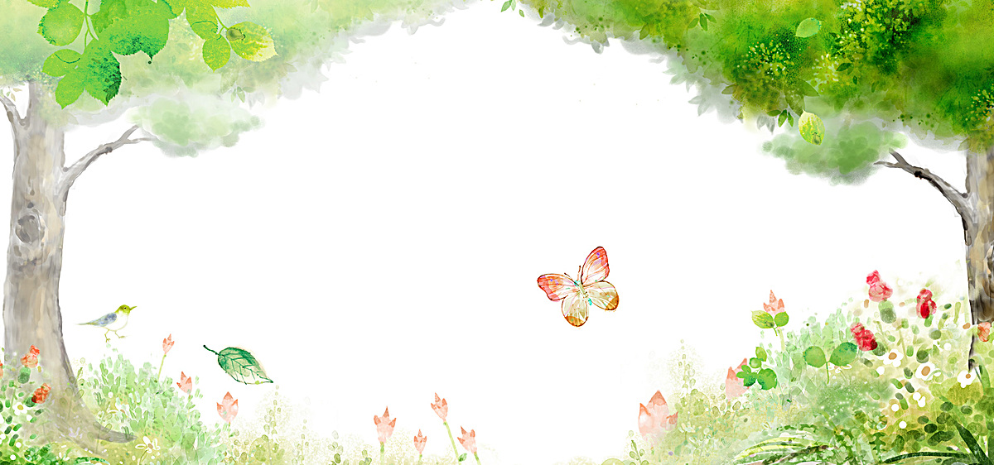
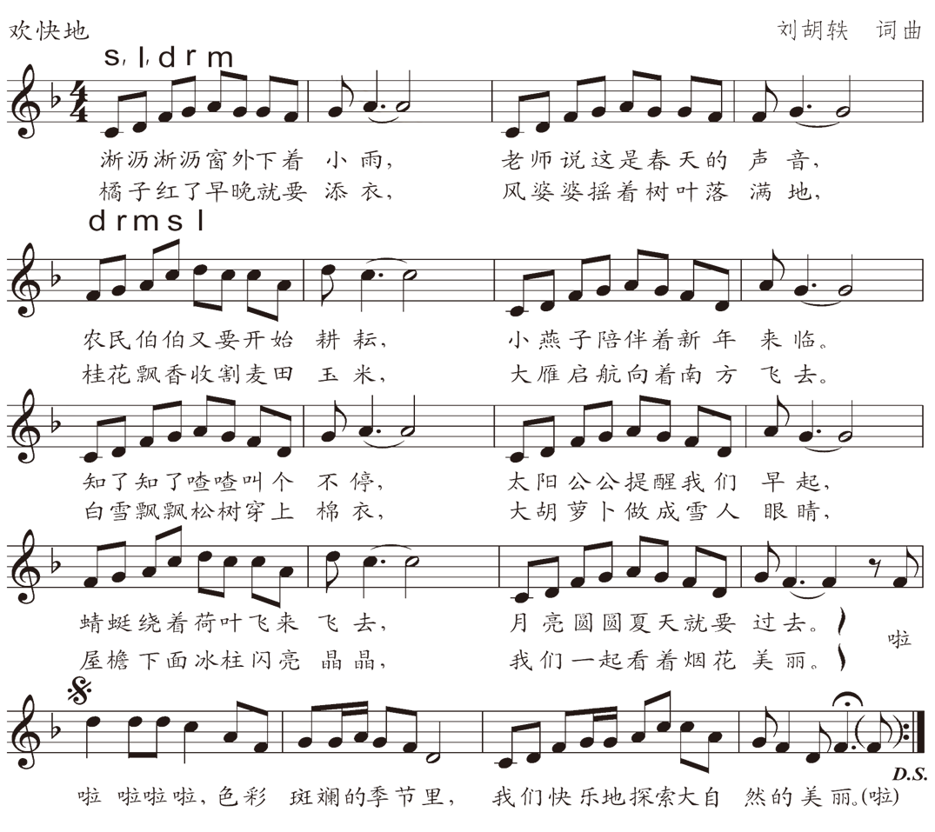
复习《四季歌》

Slide 2
四季童趣

Slide 4
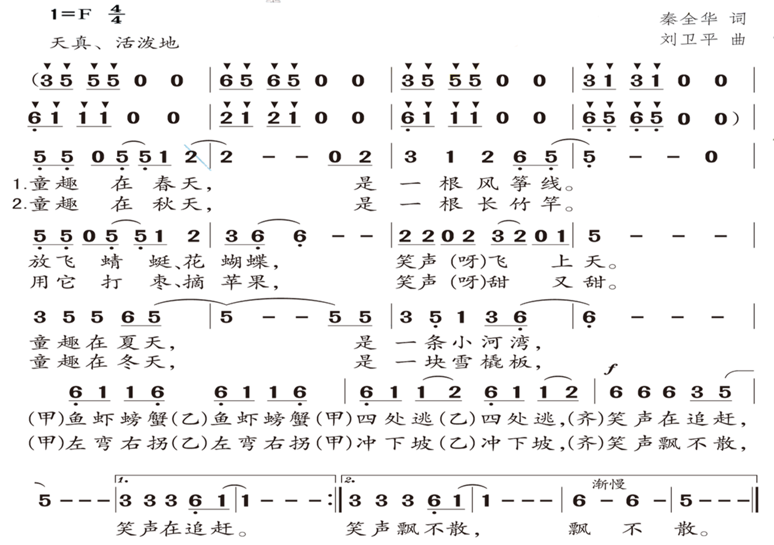

Slide 6
还可以通过什么形式来演绎歌曲呢？

